Slide 1

Karl MAY:
WINNETOU
Notes:
MEGJEGYZÉS:
A dián szereplő kép módosításához jelölje ki, majd törölje a képet. Ezután a helyőrzőben lévő Képek ikonra kattintva szúrhatja be a kívánt képet.

Slide 2
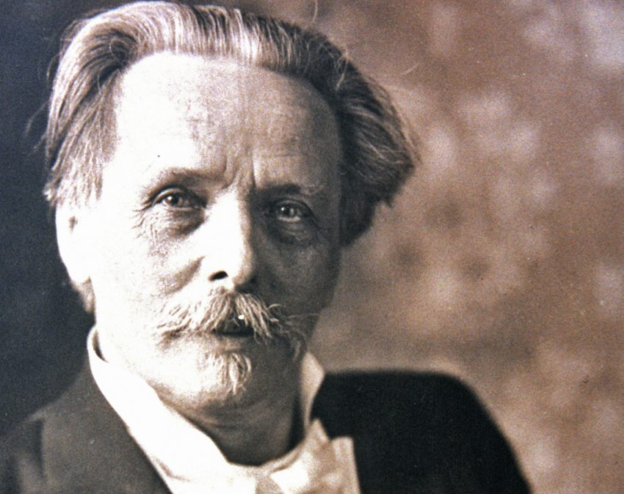
Karl MAY: Winnetou
Karl Friedrich Ma (February 25, 1842 - March 30, 1912)

Slide 3
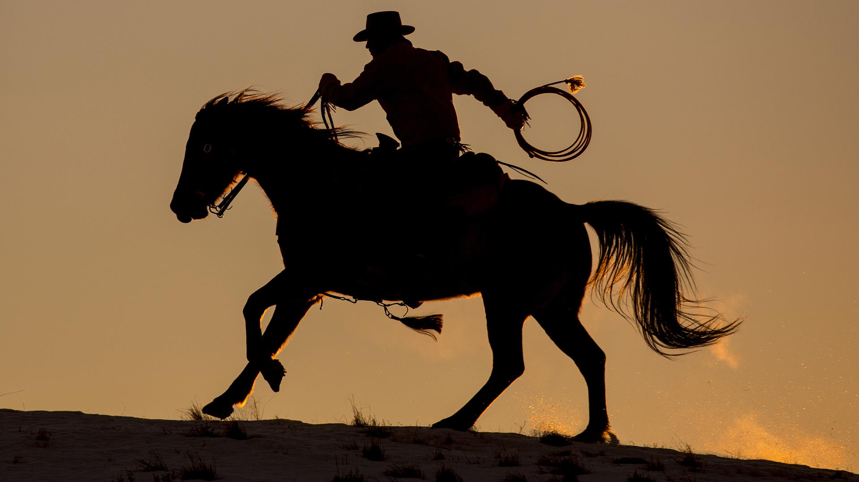
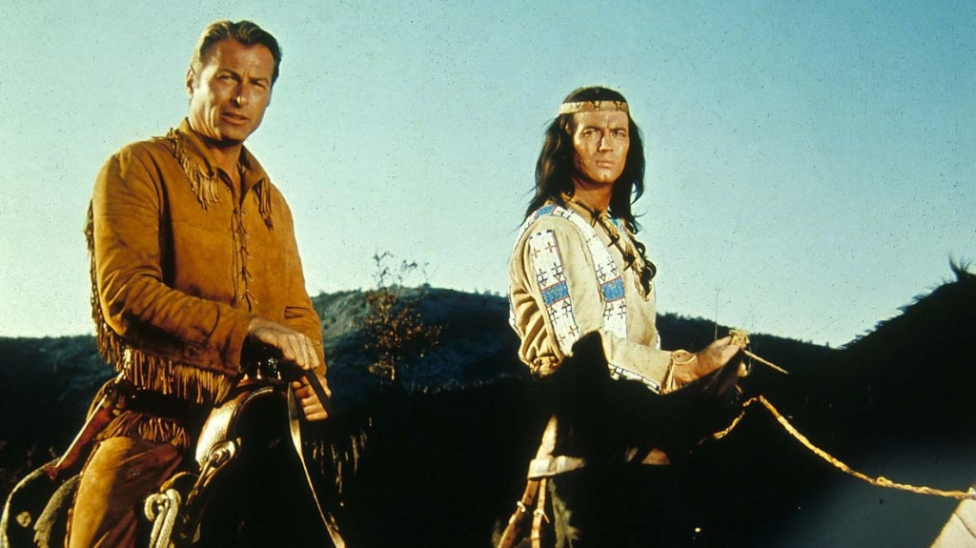
Karl MAY: Winnetou
The novel consists of 4 volumes
protagonists: Winnetou, Old Shatterhand

Slide 4
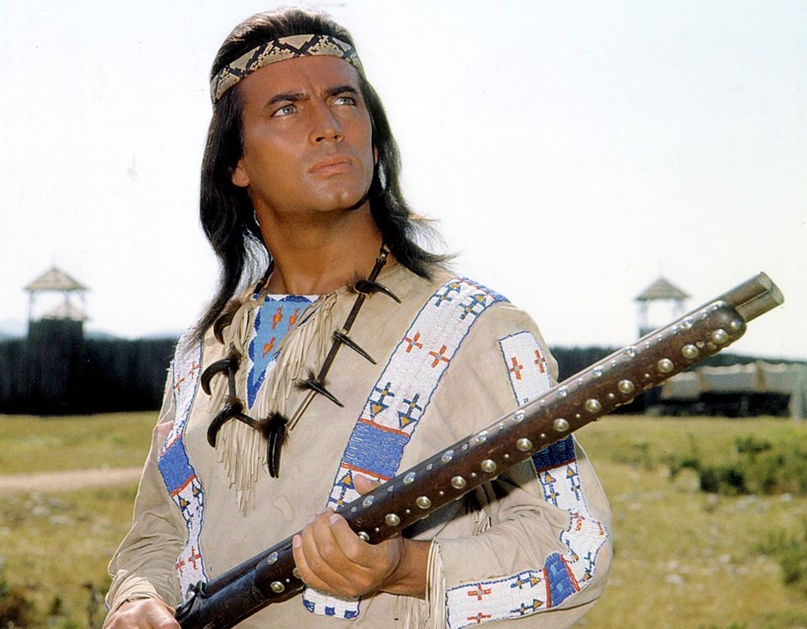
Karl MAY: Winnetou
Winnetou, the young Apache Indian chief

Slide 5
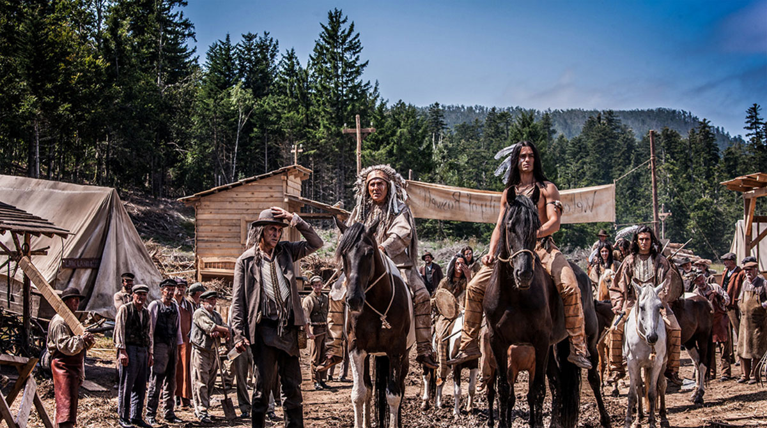
Karl MAY: Winnetou
the two protagonists meeting each other

Slide 6
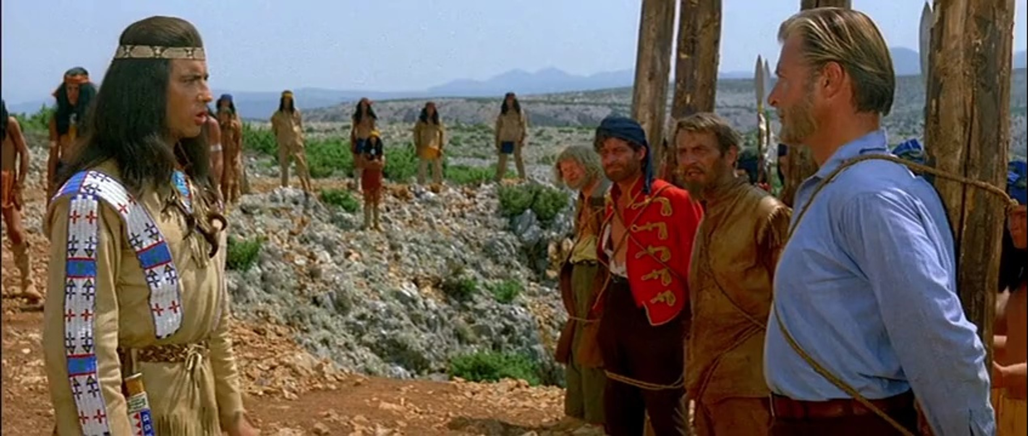
Karl MAY: Winnetou
The conflict of the story.​

Slide 7
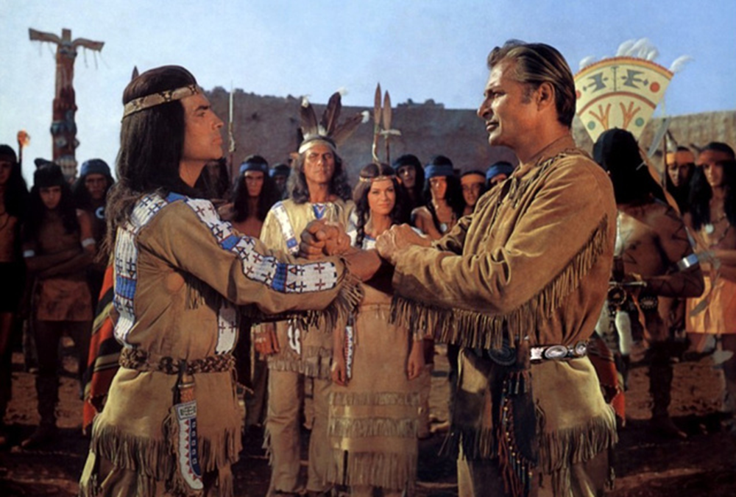
Karl MAY: Winnetou
Old Shatterhand and Winnetou becomes friends

Slide 8
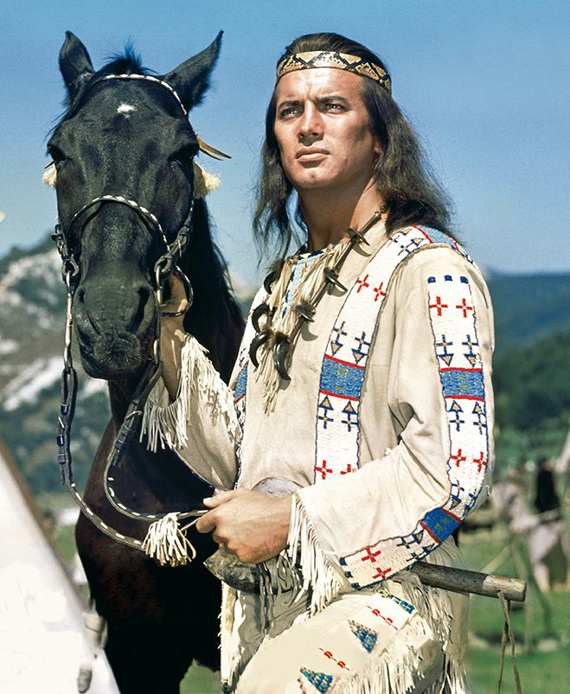
Karl MAY: Winnetou
The tragic end of Winnetou

Slide 9
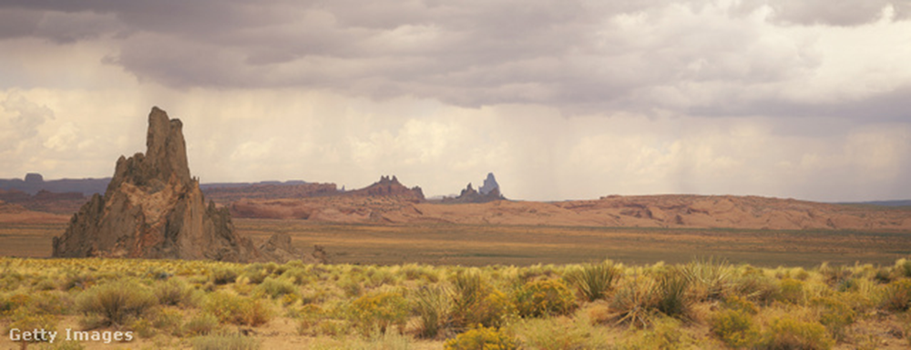
Karl MAY: Winnetou
film adaptations of the novel

Slide 10
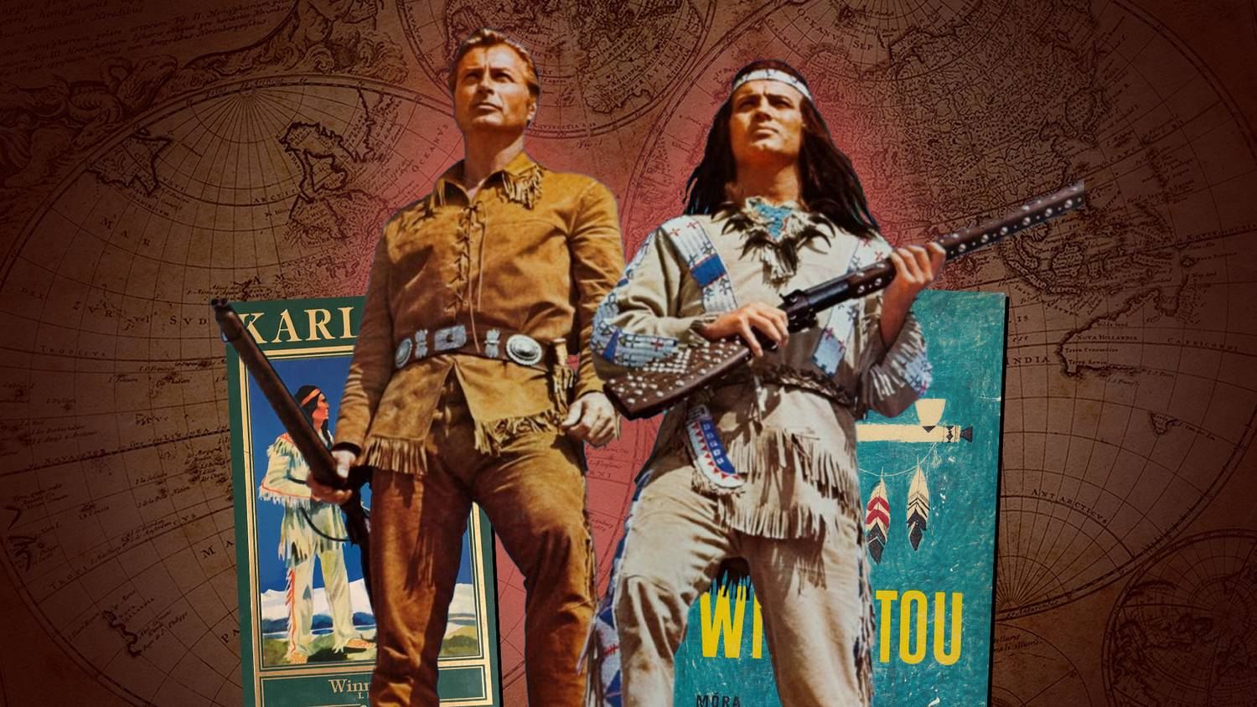

Diacím hozzáadása – 3

